Slide 1

CIENCIA
C
I
E
N
C
I
A
PICT
Convocatoria 2016
“Manual de Administración de Operaciones PICT/PICTO (MAO)”
Secretaría de Ciencia y Técnica
Unidad Administradora de Proyectos

Slide 2
Fechas importantes:
Inicio proyecto: | 01/12/2017 (1er desembolso ANPCyT)
Reconocimiento de gastos: (procedimientos de adquisición) | 05/06/2017 (Fº Resolución 285/17 que otorga el subsidio)
Finalización proyecto: | 2 Años: 30/11/2019 3 Años: 30/11/2020
Prórrogas | Autoriza FONCyT - “3 meses de anticipación”
Informe Técnico de Avance-ITA 1 | 01/01/2019 (13 meses desde Fº de inicio)
Informe Técnico de Avance-ITA 2 (si fuera de 3 años) | 01/01/2020 (25 meses desde Fº de inicio)
Informe Científico Técnico Final (ICTF) | 90 días desde Fº de Finalización del Proyecto 2 Años: 30/01/2020 3 Años: 30/01/2021

Slide 3
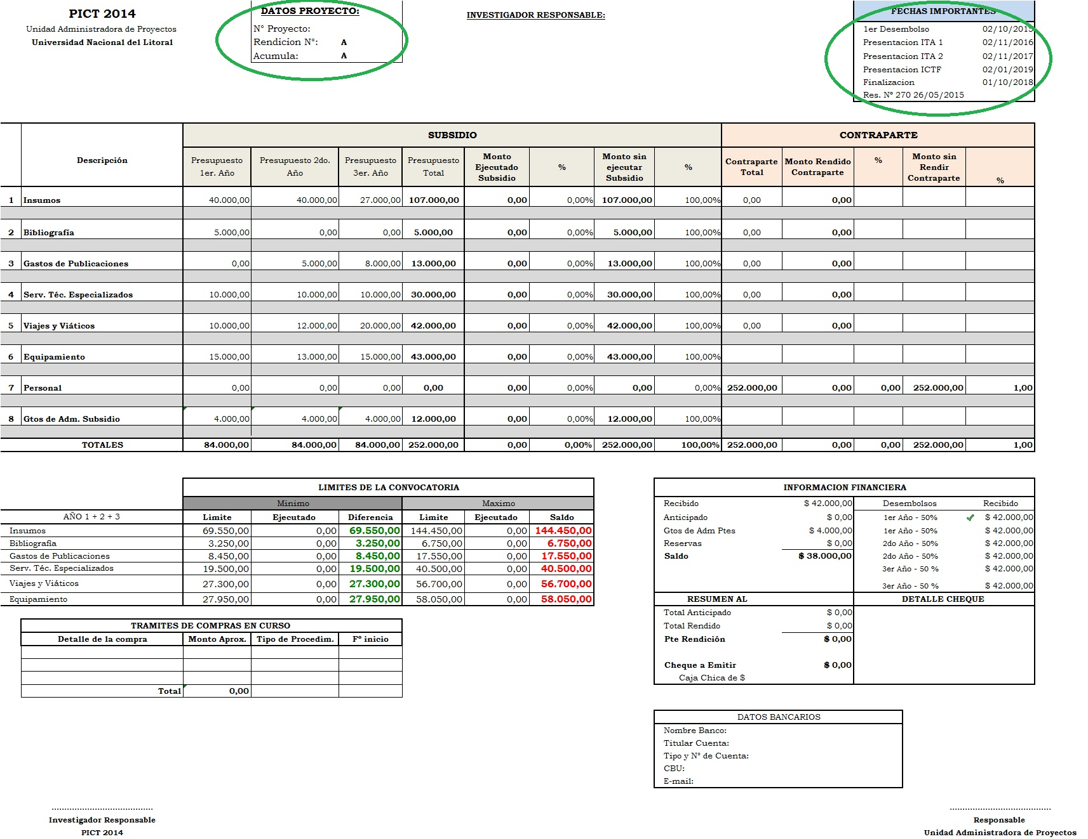

Slide 4
Desembolsos ANPCyT
1er. Desembolso: 50% presupuesto total 1er Año
Cada 6 meses debe rendir el 75% los desembolsos recibidos
  100% ITAS presentados , 80% aprobados (3er (1er año finalizado) y 5to desembolso (2do año finalizado)

Slide 5
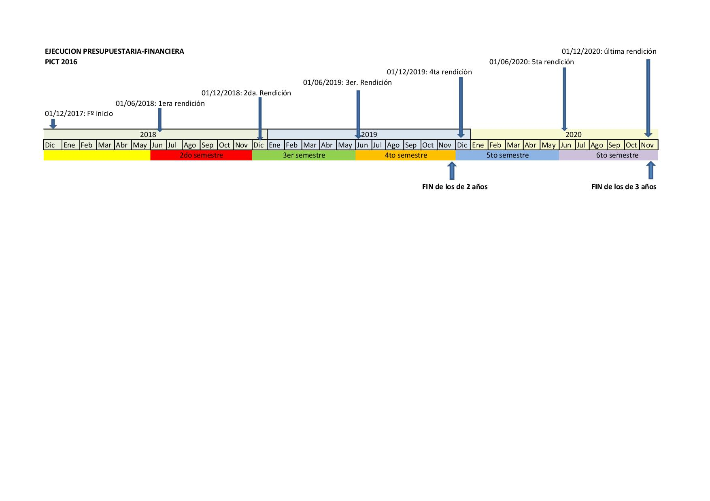
Cronograma de Rendiciones:

Slide 6
Rubros financiables
Insumos
Bibliografía
Gastos de Publicaciones
Servicios Técnicos Especializados
Viajes y Viáticos
Equipamiento

Slide 7
Servicios Técnicos Especializados:
    No realizadas por los miembros del grupo de investigación; o
    Por UNL (si debieran rendirse: IR presentará nota a UAP justificando la razón del gasto)
  Aclaraciones:
    sólo “Corrección de estilo”.
    Detallar claramente el servicio prestado.

Slide 8
SERVICIOS TECNICOS ESPECIALIZADOS
Noviembre 2017 Modifica el MAO: los gastos para la reparación y mantenimiento de equipos
    GASTOS “NO”ELEGIBLES

Slide 9
Viajes y VIATICOS
Integrantes del Equipo de Trabajo
Rinden con Formulario Liquidación y Rendición de Viajes y Viáticos
Presentar Boarding pass original o boleto
Documentación que avale el motivo del viaje (ej: copia certificado a congreso, simposio, etc)
Nafta solo YPF
Pasajes aéreos: Dto. PEN 1191/92: obligación de comprar en Aerolíneas Argentinas SA o Austral.

Slide 10
Viajes y viáticos
Excepción: (art. 5. DA 244/13)
Aprueba RECTOR mediante Resolución.
IR Nota solicitando autorización para viajar con otra aerolínea
3 Presupuestos

Slide 11
Viajes y viaticos
Viajes a Países no Miembros del BID o invitados de países no miembros del BID:
  autorización de FONCyT
    IR solicitará autorización a FONCyT presentando nota a UAP (al menos 1 mes antes del viaje), detallando:
        Actividades a realizar
        Relevancia que éstas tendrán en el desarrollo del Proyecto.
Profesores/Científicos invitados: cobran viáticos nacionales, IR presentará nota a UAP justificando la invitación.

Slide 12
Viáticos Nacionales
ZONA | PESOS
Noroeste (Pcias de Jujuy, Salta, Tucuman, Catamarca y La Rioja) | $ 1.568
Noreste (Pcias de Misiones, Corrientes, Entre Rios, Formosa y Chaco) | $ 1.097
Cuyo (Pcias de San Juan, Mendoza y San Luis) | $ 1.568
Centro (Pcias de Cordoba, Santiago del Estero, Santa Fe y La Pampa) | $ 1.309
Sur (Pcias de Neuquen, Rio Negro, Chubut, Santa Cruz y Tierra del Fuego) | $ 1.921
Region Metropolitana (Pcias de Bs.As y Cuidad de Bs.As) | $ 1.097

Slide 13
Viáticos Nacionales
Distancias Menores a 10Km:
$549,00

Slide 14
Viáticos internacionales
América del Norte : U$D328
América Central y del Sur: U$D 268
Europa / África / Oceanía / Asia: Euros 324

Slide 15
Equipamiento
    “Planilla de Alta de Bienes”
    Equipo no presupuestado: nota a UAP justificando utilidad para proyecto.
    No podrán realizarse modificaciones en el rubro equipamiento o comprar equipo no previsto durante los últimos 6 meses de ejecución del proyecto.

Slide 16
Compras conjuntas:
Tipo de proyectos | Procedimiento:
PICT/PICTOS misma Inst. Beneficiaria (UNL) | Nota a la UAP indicando: proyectos involucrados porcentaje de participación.
PICT/PICTO diferentes Inst. Beneficiarias | Autoriza: FONCyT Nota a la UAP indicando: proyectos involucrados Costo total del equipo porcentaje de participación. Destino del bien.
PICT/PICTO con otros proyectos: CONICET, UNL, UE | Autoriza: FONCyT y otro organismo involucrado (presentar a UAP autorización) Nota a la UAP indicando: proyectos involucrados Costo total del equipo porcentaje de participación. Destino del bien. Requisito: procedimientos de compras: los del BID.

Slide 17
Gastos “No elegibles”
Gastos generales que correspondan a la IB (ej.: mobiliario de todo tipo, cerrajería, internet, telefonía, electricidad, gas, etc.)
Reparación y/o mantenimiento de equipamiento de cualquier tipo u origen
Alquiler de vehículos de toda clase.
Compra de bienes, contratación de servicios o viajes a países no miembros del BID
Comprobantes de pago con fecha posterior a la finalización del proyecto.
Entre los mas importantes ..

Slide 18
Normas sobre adquisiciones
Toma de Precios
Concurso de Precios
Comparación de Ofertas
Compra Directa

Slide 19
Toma de Precios
  Compra menores a U$S5.000,00
  Aplicable para bienes o servicios:
misma naturaleza o
mismo proveedor.
Contando 3 meses desde fecha de última factura
  Comprobar fehacientemente consulta a 3 proveedores
  Presupuesto en divisas: cotización Banco Nación

Slide 20
Toma de Precios
    Rubro Equipos: tres presupuestos sin limites
    Otros Rubros: a partir de los $20.000,00, tres presupuestos

Slide 21
Concurso de Precios:
Desde U$S5.000,00 a U$S100.000,00
Solicitud de compra firmada
“mínimo de 3 ofertas válidas y comparables”

Slide 22
Comparación de Precios
Declarado desierto / fracasados 2 concurso de precios

Slide 23
Compra Directa
1 sólo oferente a nivel local e internacional, sin competencia.
  Equipos: Autoriza FONCyT
  insumos/drogas/reactivos: NO autoriza FONCyT – Si presentar documentación

Slide 24
Compra Directa
IR presenta nota a UAP con pedido de autorización adjuntando:
  DDJJ y Anexos I y II (según modelo Agencia)
  Proforma
  Carta de exclusividad
  Documentos de Patentes
FONCyT evalúa y emite la “no objeción”
UAP comunica a IR

Slide 25
Compra de Bienes en el exterior
-exención impositiva ROECyT-
Trámite
IR presenta a UAP formulario: “Solicitud de trámite de importación”, adjuntando (Pto. 4 del formulario): Resumen Proyecto Fundamentos de la compra Factura Pro- Forma Folletos Traducción de folletos

Slide 26
Pagos:
Director del Proyecto o a quien indique
A proveedores

Slide 27
MEDIOS DE Pagos:
Cheques
Depósitos a Tarjetas Precargables de UNL del Director del Proyecto
Cuenta bancaria del Director del Proyecto

Slide 28
Tipos de desembolsos al Director
Tipo | Destino | Forma de Solicitarlo IR | Forma de Rendirlo a la UAP
CAJA CHICA ($6.000) | Gastos menores de funcionamiento (hasta $4.600,00) | Nota o e-mail | Gastado al menos $5.000: Planilla: “Relación de Comprobantes de Gastos” Facturas/Tickets originales
ANTICIPOS | Sólo para Viajes y Viáticos | Nota o e-mail indicando: monto destino Persona que viaja | Planilla de Viáticos

Slide 29
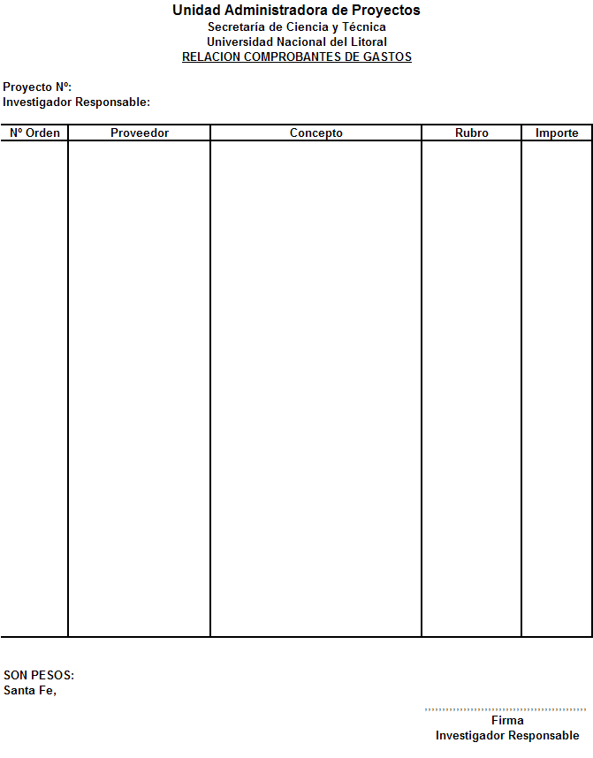

Slide 30
Desembolsos a proveedores:
Facturas desde $4.600,00
Mail o nota del Director del Proyecto autorizando el pago
Factura Original. No se aceptaran fotocopias
Datos Bancarios del Proveedor
UAP informa al proveedor el pago enviando constancia de transferencia y de retenciones (en su caso)

Slide 31
Emisión de la factura:
A nombre de: | Leyenda OBLIGATORIA (*) | Condición ante IVA: | CUIT | Domicilio
Universidad Nacional del Litoral | Préstamo BID – PICT Nº XXXX | Exento | 30-54667055-0 | Bv. Pellegrini 2750
(*) En caso de que no pueda agregarse en el destinatario, la leyenda debe incorporarse en las aclaraciones de la factura o en el detalle como un producto con costo “cero”. No podrá incorporarse mediante el uso de un sello o en forma manual una vez conformado el documento.

Slide 32
REQUISITOS DE la factura:
Que sean "Originales” (No fotocopias)
Tipo “B” o “C”
Que contenga la leyenda completa.
Que no contengan tachaduras, enmiendas ni correcciones.

Slide 33
REQUISITOS DE la factura:
Forma de Pago Emitida:
  Contado
  Cuenta corriente: adjuntarse el recibo
Tarjetas de Crédito: solo integrantes del Grupo Responsable.

Slide 34
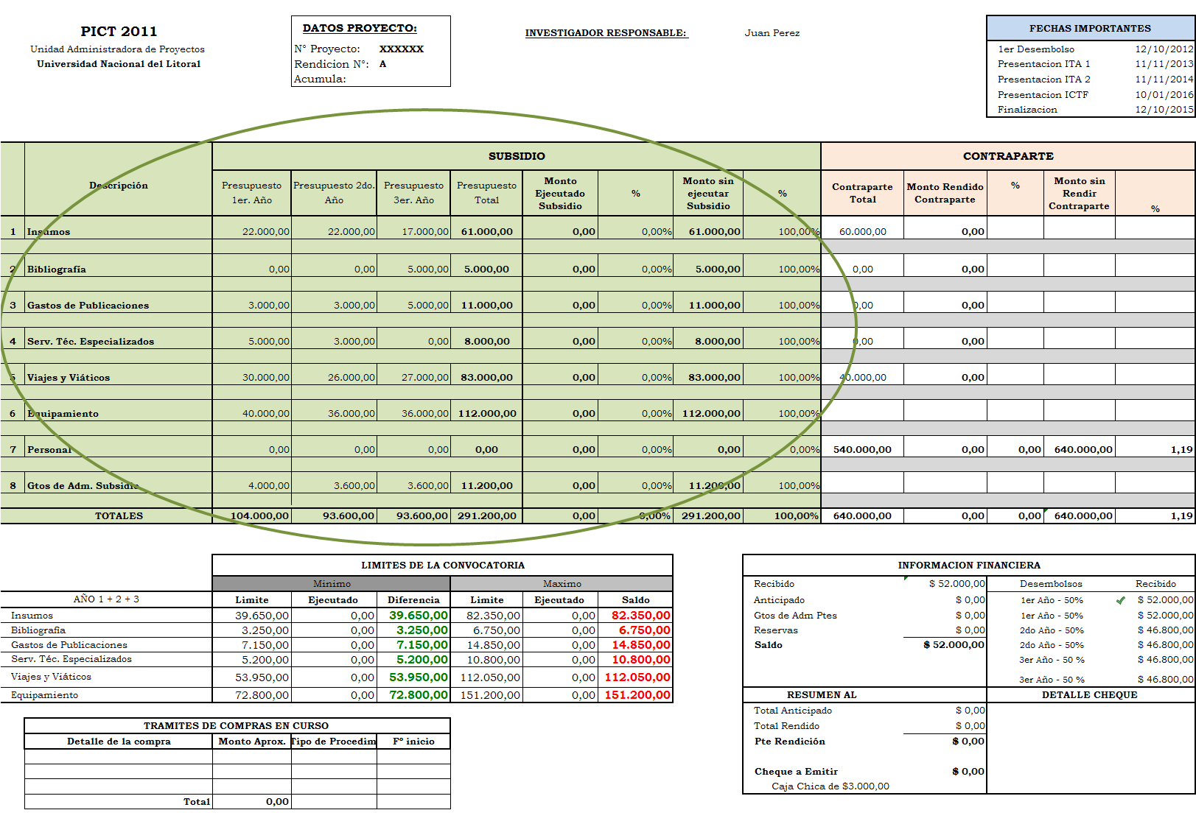

Slide 35
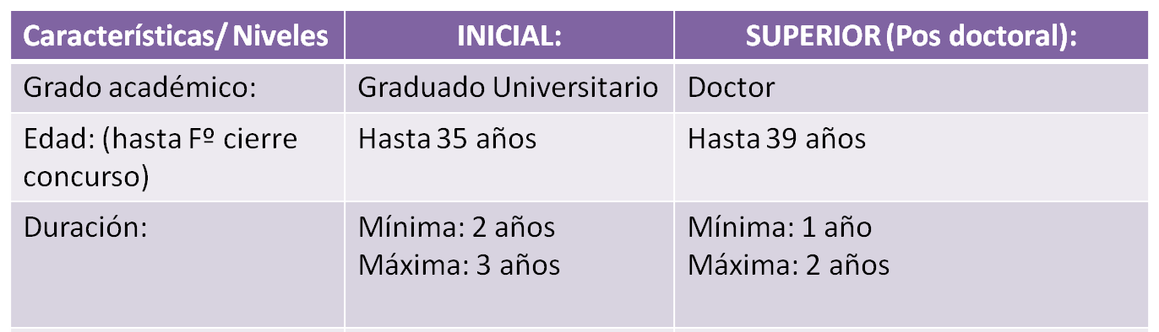
BECAS:

Slide 36
Importante:
FECHAS DE INICIO DE CONCURSOS:
    Proy. 3 años: dentro del 1er año
    Proy. 2 años: durante los 1eros. 6 meses de ejecución
  “Recomendación ANPCyT: inicio entre diciembre a marzo”

Slide 37
Procedimiento de selección:
El llamado a Concurso es realizado por el IR, pasos:
Publicarlo en:
        web de Agencia (mínimo 15 días) – ¡imprimirlo!
        otros medios que considere convenientes.
Elaborar “Acta del Concurso”
Presentar en UAP la documentación requerida en el Reglamento de becas:
Documentación presentada en ANPCyT: | Inicio de Beca:
Hasta el día 20 de cada mes Ejemplo: Presentación: 10 octubre | 1er día hábil mes siguiente Inicio: 1ero noviembre
Después del 20 de cada mes Ejemplo: Presentación: 22 octubre | 1er día hábil mes subsiguiente Inicio: 1ero diciembre

Slide 38
Designación:
FONCyT comunica a UAP:
    No objeción para la designación
    Fecha de inicio.
UNL:
  Los designa (Resolución Rectoral)
  Los incorpora a la ART .
  Becarios: pueden adherirse a la Obra Social Unión Personal de UPCN (trámite personal).
  CONCURSO DESIERTO”: IR presentará nota a UAP junto con el “Acta de concurso de becas” para comunicar a FONCyT.

Slide 39
Ejecución:
CERTIFICACION MENSUAL: Director enviará a UAP antes del día 20 de cada mes por nota o e-mail la certificación de cumplimiento de tareas.
“Requisito imprescindible para que UAP rinda la beca y el becario cobre su estipendio”

Slide 40
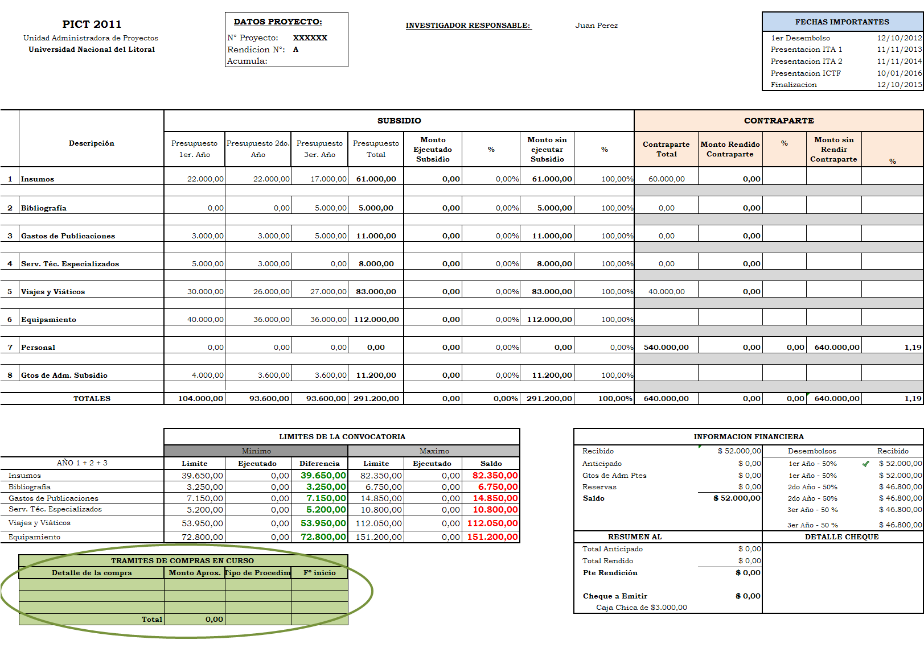

Slide 41
Modificaciones al proyecto:
    Presupuestarias: cuando modifiquen montos de cada rubro presupuestado originalmente en mas/menos 35%. Nota del IR a UAP solicitando autorización al FONCyT.
  Grupo de Investigadores:
    * Responsables: autoriza FONCyT
    * Colaboradores: no autoriza FONCyT
        ALTA: CV + Plan de trabajo + Aval del candidato propuesto
        RENUNCIAS: nota del que renuncia + Aval del IR.

Slide 42
APORTE DE LA CONTRAPARTE:
  Cada 6 meses desde el inicio del proyecto
  Salarios de los integrantes del proyecto indicando porcentaje de participación:
    Fotocopia recibos de sueldos, o
    Certificación de Remuneraciones extendida por el organismo que paga los haberes

Slide 43
Informes Técnicos (ITA / ITCF)
Presenta el IR
Cuando ? Fechas Importantes
    Descargar de la Web de Agencia http://www.agencia.mincyt.gob.ar/frontend/agencia/post/734
    Completarlo y presentarlo en WORD
    Enviarlo por e-mail en dirección indicada en cada caso.
    No presentación en tiempo y forma: ANPCyT comunica a UAP la obligación de suspender los desembolsos.

Slide 44
Para comunicarse con nosotros:
Unidad Administradora de Proyectos:
Dirección: Bv. Pellegrini 2750 – 1er piso SCyT– altillo oeste
e-mail: uap@unl.edu.ar Tel: 4571110 Int 231
Responsable UAP:
PICT 2016: Lic. Gabriela Felizar (gfelizar@unl.edu.ar)
Compras y Contrataciones: CPN Diego Precerutti(dprecerutti@rectorado.unl.edu.ar)
Financiero/Pagos: CPN Cecilia Ansaldi (cansaldi@unl.edu.ar)
Becas: Lic. Gabriela Felizar (gfelizar@unl.edu.ar)
MUCHAS GRACIAS!!!!!
07 de diciembre 2017

